Slide 1
1/10
차량 IOT 시스템 고도화를 통한 셔틀버스 도착 예정시간 서비스
Team 2조
2013105029 김태진
2014105071 이영관
2014105099 태형만

Slide 2
1/10
Index
01
팀원 소개
02
프로젝트 소개
03
프로젝트 진행계획
04
Q&A

Slide 3
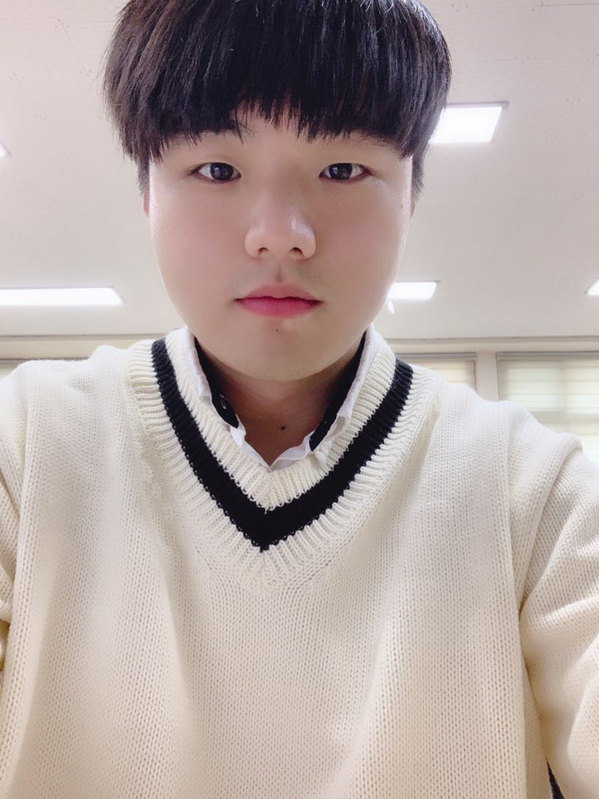
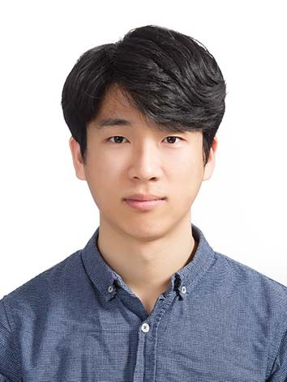
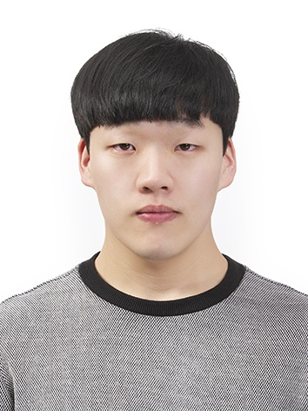
1/10
팀원소개
팀장
WEB/WAS
머신러닝
DB관리
머신러닝
데이터처리
머신러닝

Slide 4
1/10
프로젝트 소개

Slide 5
1/10
프로젝트 진행계획

Slide 6
1/10
Thank you
Q&A
Team 2조

